Slide 1
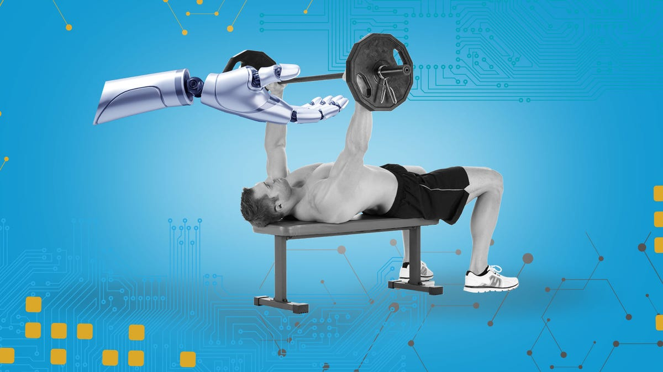

الجمهورية العربية السورية
وزارة التعليم العالي والبحث العلمي
الجامعة الوطنية الخاصة
كلية الهندسة – قسم هندسة الحاسوب
مشروع فصلي 2025-2026
كشف الإصابات الرياضية
من خلال تحليل الصور والفيديوهات
إشراف الدكتور المهندس
إعداد الطالبة
أحمد رياض كردي
سارة العموري

Slide 2
المحتويات
محتويات العرض
المقدمة العامة
01
فكرة المشروع وأهميته في دعم السلامة الرياضية
آلية عمل النظام
03
التقنيات المستخدمة
02
مراحل جمع البيانات والتدريب والاختبار
MediaPipe Pose، CNN، LSTM
النتائج والاستنتاجات
04
نتائج التطبيق العملي والتوصيات المستقبلية

Slide 3
01
المقدمة العامة
مشكلة البحث
فكرة المشروع
غياب المراقبة المباشرة من مدرب متخصص يؤدي إلى أداء رياضي غير صحيح، مما يزيد من خطر الإصابات العضلية والهيكلية، خاصة في التمارين التي تتطلب دقة في الأداء.
تطوير نظام ذكي قادر على تحليل تمارين المقاومة وكشف أخطاء الحركة التي قد تؤدي إلى إصابات عضلية وهيكلية، باستخدام تقنيات الذكاء الاصطناعي والرؤية الحاسوبية.
الهدف الرئيسي
بناء نموذج يحول إدخال الفيديو إلى تمثيل عددي للحركة البشرية ويحللها زمنياً لتحديد صحة التمرين، مع توفير أداة موضوعية منخفضة التكلفة تساعد الرياضيين في تقييم أدائهم.

Slide 4
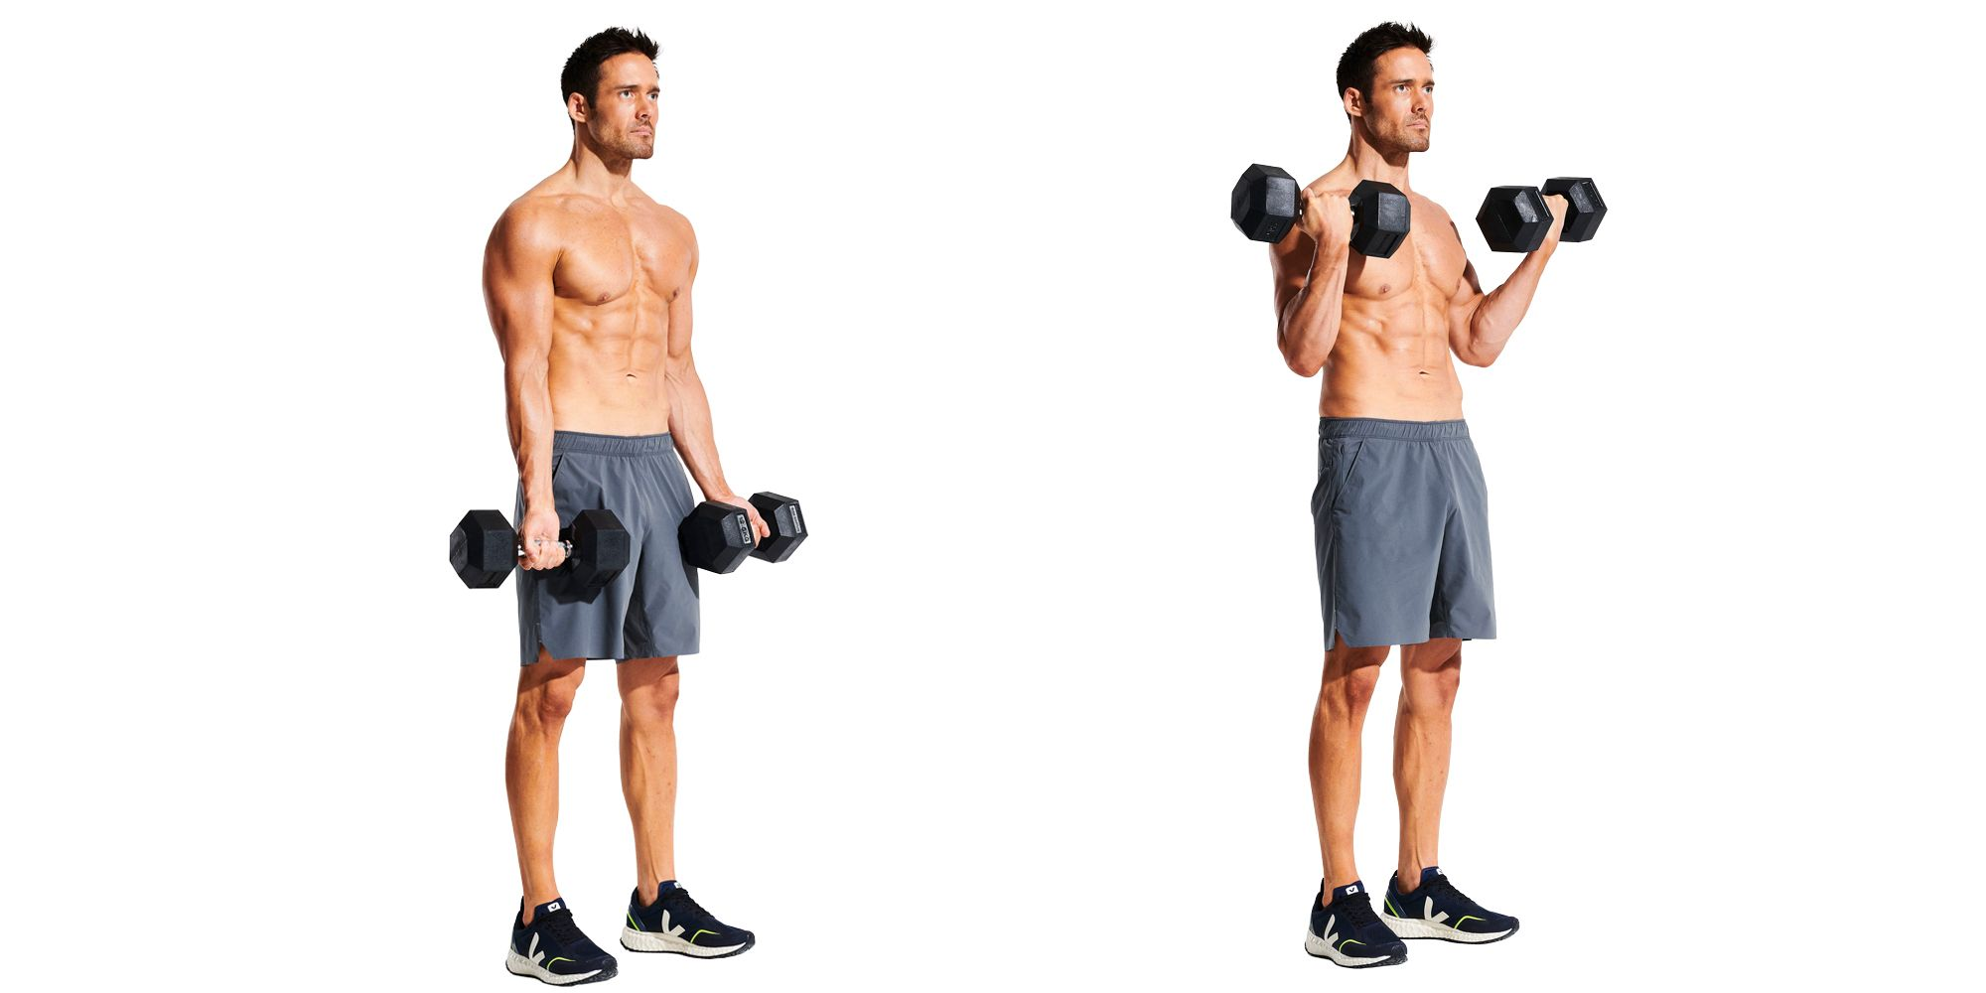
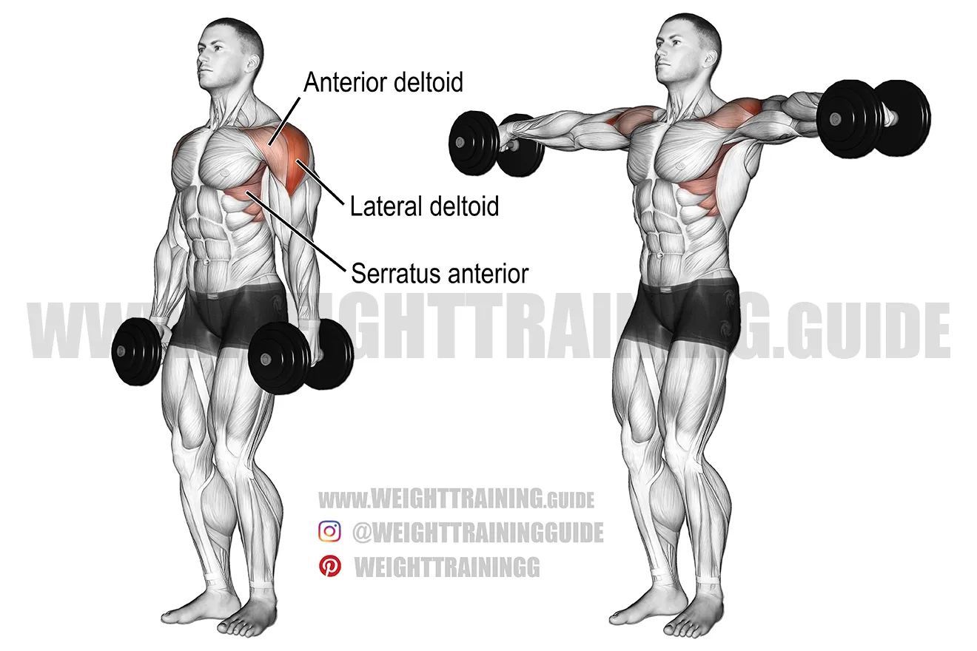
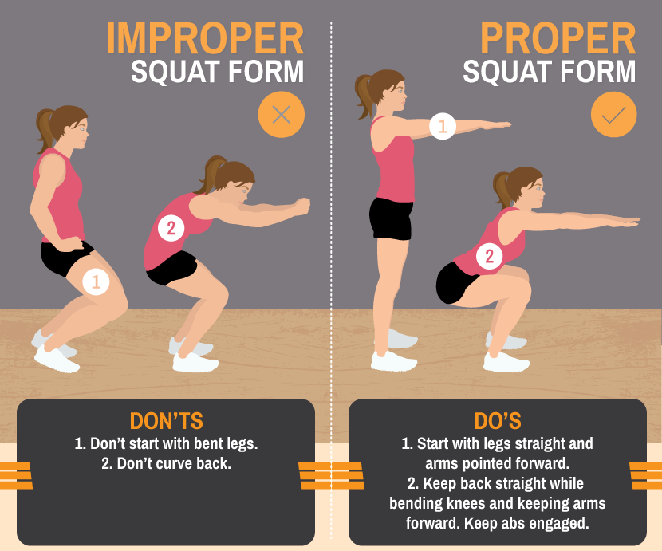
02
التمارين الرياضية المعتمدة
تمرين 03
تمرين 02
تمرين 01
ثني الذراع
رفع الذراعين الجانبي
القرفصاء
Bicep Curl
Lateral Raises
Squat
تمرين عزل لعضلة البايسبس
تمرين عزل للكتفين
تمرين مركب للجزء السفلي
يستهدف الجزء الأمامي من الذراع
يستهدف العضلة الدالية
يستهدف الفخذين والأرداف
خطأ شائع: استخدام الزخرفة والهز
خطأ شائع: رفع الوزن فوق مستوى الكتف
خطأ شائع: ركبة تتجاوز أصابع القدم

Slide 5
!
03
يتضح أن الدراسات السابقة عالجت الجانب المكاني أو الزمني بشكل منفصل، بينما يجمع المشروع بينهما ضمن إطار تطبيقي موحّد لكشف الأخطاء الحركية.
مقارنة بدراسات سابقة
وجه المقارنة | OpenPose [5] | BlazePose [7] | دراساتLSTM الزمنية [8][9] | المشروع المقترح
مجال التركيز | تقدير الوضعية البشرية من الصور | تقدير الوضعية في الزمن الحقيقي | نمذجة السلاسل الزمنية | تحليل تمارين المقاومة وكشف الأخطاء
نوع المعالجة | معالجة مكانية (Spatial) | معالجة مكانية سريعة | معالجة زمنية (Temporal) | معالجة مكانية + زمنية متكاملة
عدد النقاط المستخرجة | مفاصل الجسم الأساسية | 33 نقطة مرجعية | لا يختص باستخراج مفاصل | 33 نقطة باستخدام MediaPipe
العمل في الزمن الحقيقي | محدود نسبيًا | نعم | يعتمد على التطبيق | نعم (استجابة شبه فورية)
تحليل تسلسل الحركة | لا | لا | نعم | نعم
كشف الأخطاء الحركية | غير مباشر | غير مباشر | يعتمد على نوع التدريب | نعم – باستخدامLSTM
التطبيق الرياضي | عام | عام | عام | مخصص لتمارين المقاومة (Squat – Bicep Curl – Lateral Raises)
التكامل مع واجهة تطبيقية | لا | لا | لا | نعم – تطبيق عملي AI Gym
نوع كشف الخطأ | غير مخصص | غير مخصص | تصنيف أو تنبؤ | كشف شذوذ عبر Reconstruction Error

Slide 6
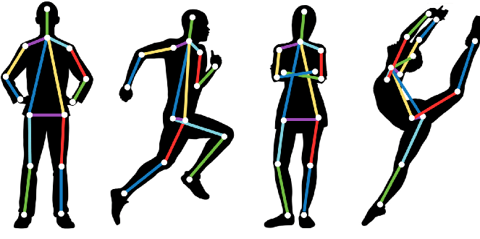
04
تقييد الوضعية البشرية
الهيكل العظمي الرقمي
الهدف
تحديد مواقع النقاط الرئيسية(Landmarks) في جسم الإنسان داخل الصورة أو الفيديو، وتحويل الإدخال البصري إلى تمثيل عددي يمكن معالجته وتحليله.
الأساس التقني
المخرجات
تعتمد على الشبكات العصبية التلافيفية(CNN) لاستخراج الميزات من الصور، حيث يتم تدريب النماذج على مجموعات بيانات ضخمة تحتوي على صور مُعلَّمة بإحداثيات النقاط الرئيسية.
إحداثيات ثنائية وثلاثية الأبعاد (x, y, z)
درجة وضوح النقطة (Visibility Score)
تمثيل زمني للحركة كسلسلة متعددة المتغيرات

Slide 7
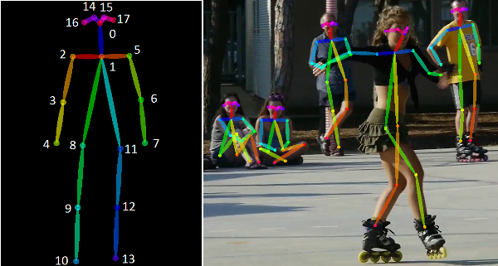
05
MediaPipe Pose
نقاط الجسم المستخرجة
مميزات MediaPipe Pose
سرعة عالية: يعمل في الوقت الفعلي على الأجهزة ذات الموارد المحدودة
دقة ممتازة: يستخرج 33 نقطة معلمية للجسم
إحداثيات 3D: يوفر إحداثيات ثلاثية الأبعاد (x, y, z)
بنية رسومية: يعتمد على بنيةPipeline قابلة للتخصيص
33 نقطة معلمية
مراحل العمل
02
01
تحديد المواقع
اكتشاف الجسم
المخرجات الرئيسية
السرعة
الأبعاد
النقاط
04
03
Real-time
3D
33
إخراج النقاط
تقدير المعالم

Slide 8
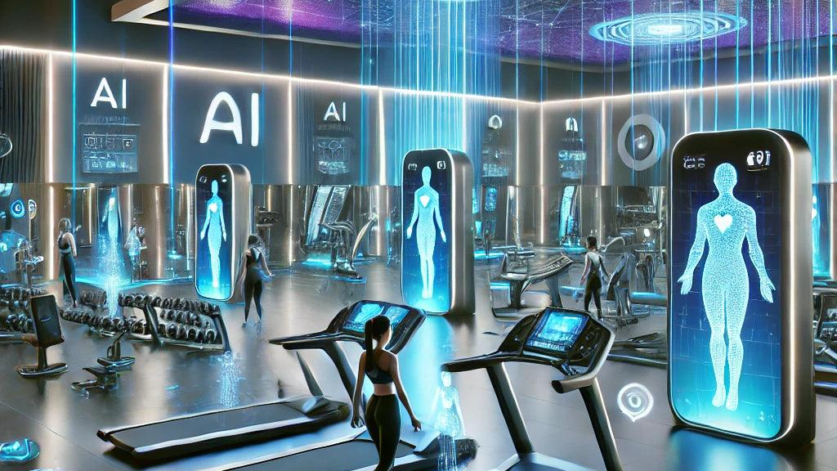
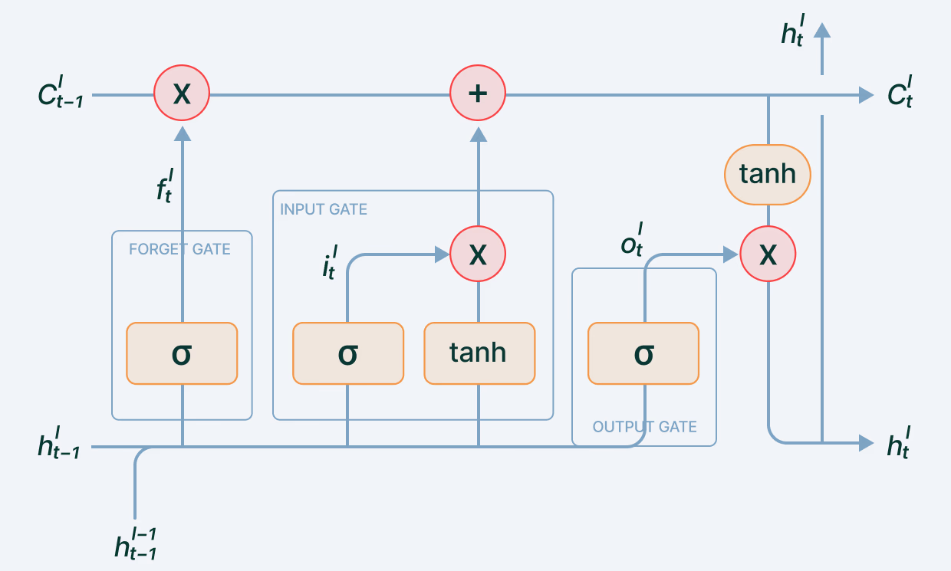
06
شبكات LSTM
دورLSTM في تحليل التمارين
لماذا LSTM؟
تُستخدم شبكاتRNN لمعالجة البيانات المتسلسلة، لكنها تعاني من مشكلة اختفاء التدرجات(Vanishing Gradient) عند التدريب على سلاسل طويلة.
تُعدLSTM حلاً لهذه المشكلة من خلال بنية خاصة تحافظ على المعلومات المهمة لفترات زمنية طويلة.
تحليل تسلسل الحركة الزمني
فهم العلاقات الزمنية بين الإطارات
التعرف على الأنماط الحركية
المعادلة الأساسية
hₜ = tanh(Wₓxₜ + Wₕhₜ₋₁ + b)
حالة الخلية= دالة التنشيط (الإدخال+ الحالة السابقة+ الانحياز)

Slide 9
07
مرحلة جمع البيانات
خطوات المرحلة
مخطط الخوارزمية
تهيئة مكتبة MediaPipe
1
تحميل نموذج Pose Estimation
تحميل/تجهيز مصدر البيانات
2
فيديو أو كاميرا
قراءة الفيديو الحالي
3
إطار بإطار
تمريره لخوارزمية MediaPipe
4
استخراج النقاط
تخزين النقاط في قائمة
5
33 نقطة x 3 إحداثيات
تحويل القائمة إلى ملف CSV
6
قاعدة بيانات التدريب
المخرجات
الملف
CSV

Slide 10
08
مرحلة التدريب
خطوات المرحلة
مخطط الخوارزمية
تحميل ملف CSV
1
قاعدة البيانات المجمعة
استخراج المعلومات المطلوبة
2
تحديد الميزات والأهداف
تنظيف المعلومات ومعالجتها
3
إزالة القيم الناقصة والتطبيع
تهيئة النموذج
4
تحديد معمارية LSTM
بناء الشبكة العصبية
5
طبقات LSTM والتنشيط
تدريب النموذج على المعلومات
6
تحديث الأوزان والانحيازات
استخراج النموذج المدرب
7
حفظ للاستخدام في الاختبار
المكتبات المستخدمة
NumPy
Keras
TensorFlow
حقق النموذج دقة تحقق تقارب 95% مع انخفاض مستقر في قيمة الخسارة، مما يدل على تعلّم فعّال وقدرة جيدة على التعميم دون فرط تعلّم واضح.

Slide 11
09
مرحلة الاختبار
خطوات المرحلة
مخطط الخوارزمية
تحميل النموذج المدرب
1
النموذج المُحفظ من مرحلة التدريب
تهيئة مكتبة MediaPipe
2
تحميل نموذج Pose Estimation
أخذ الإطار الحالي
3
من الكاميرا أو الفيديو
تمرير إطار الجسم
4
استخراج33 نقطة معلمية
استخراج المعلومات المطلوبة
5
تحويل إلى متجه عددي
تمرير المعلومات للنموذج
6
التنبؤ بالنتيجة
عرض النتيجة
7
صحيح/خاطئ مع مستوى الثقة
العملية التكرارية
تستمر العملية حتى انتهاء الإطارات الخاصة بالفيديو
While Loop

Slide 12
10
مخطط الواجهات الرئيسية
مكونات الواجهة
مخطط الواجهات
الواجهة الترحيبية
النقطة الرئيسية للدخول إلى النظام
واجهة الكاميرا
• فتح الكاميرا/الفيديو
• معالجة الإطارات
• استخراج النتيجة
• عرض الإطارات
واجهة الفيديو
عرض النتيجة لملف فيديو محمل
زر الرجوع
العودة إلى الواجهة السابقة

Slide 13
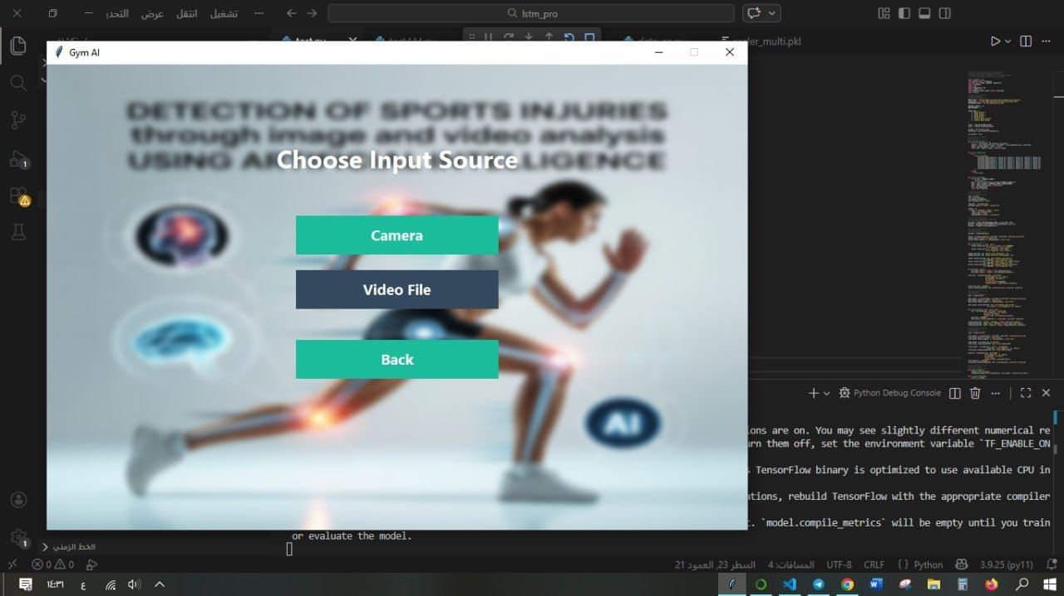
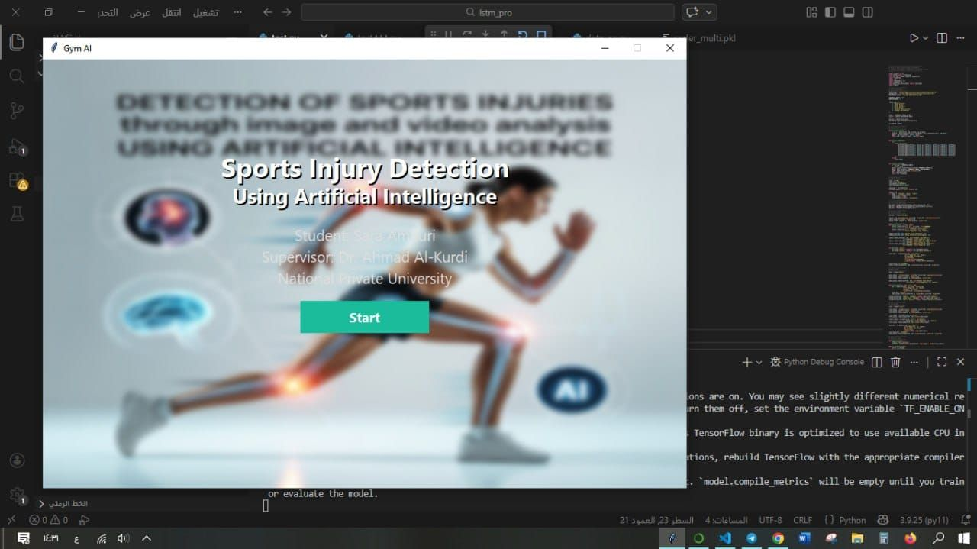
11
الواجهة الرئيسية للنظام
واجهة اختيار مصدر الإدخال
مكونات الواجهة الرئيسية
عنوان المشروع
"كشف الإصابات الرياضية من خلال تحليل الصور والفيديوهات"
معلومات الطالبة
سارة العموري - قسم هندسة الحاسوب
المشرف
الدكتور المهندس أحمد رياض كردي
الجامعة
الجامعة الوطنية الخاصة
فيديو
كاميرا
خيارات المستخدم
زر Start
1
المكتبة المستخدمة
للبدء في عملية التحليل
Tkinter
اختيار مصدر الإدخال
2
مكتبة Python لبناء واجهات المستخدم الرسومية
كاميرا أو ملف فيديو

Slide 14
12
الواجهة الرئيسية للنظام
واجهة اختيار مصدر الإدخال
مكونات الواجهة الرئيسية
عنوان المشروع
"كشف الإصابات الرياضية من خلال تحليل الصور والفيديوهات"
معلومات الطالبة
سارة العموري - قسم هندسة الحاسوب
المشرف
الدكتور المهندس أحمد رياض كردي
الجامعة
الجامعة الوطنية الخاصة
فيديو
كاميرا
خيارات المستخدم
زر Start
1
المكتبة المستخدمة
للبدء في عملية التحليل
Tkinter
اختيار مصدر الإدخال
2
مكتبة Python لبناء واجهات المستخدم الرسومية
كاميرا أو ملف فيديو

Slide 15
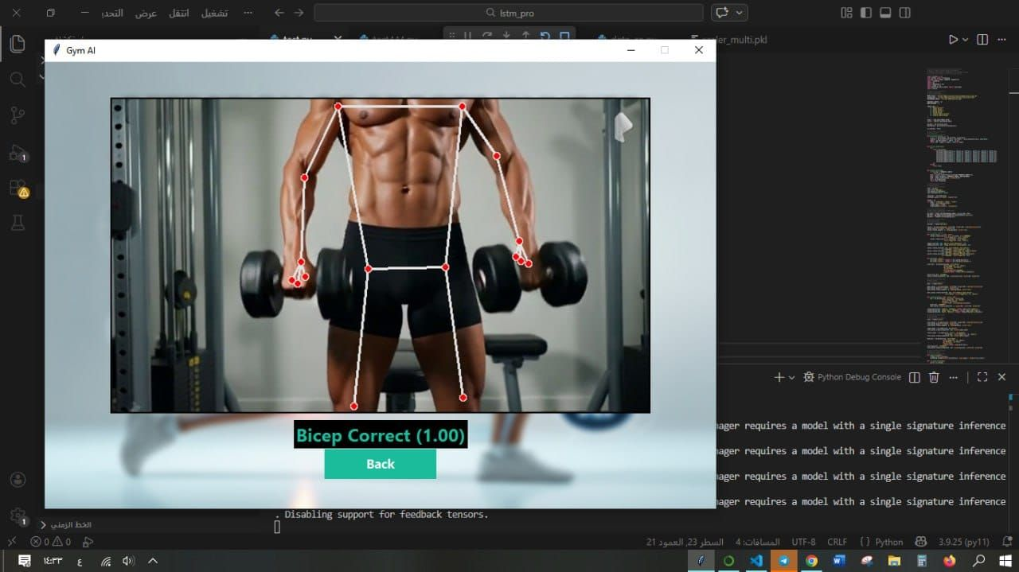
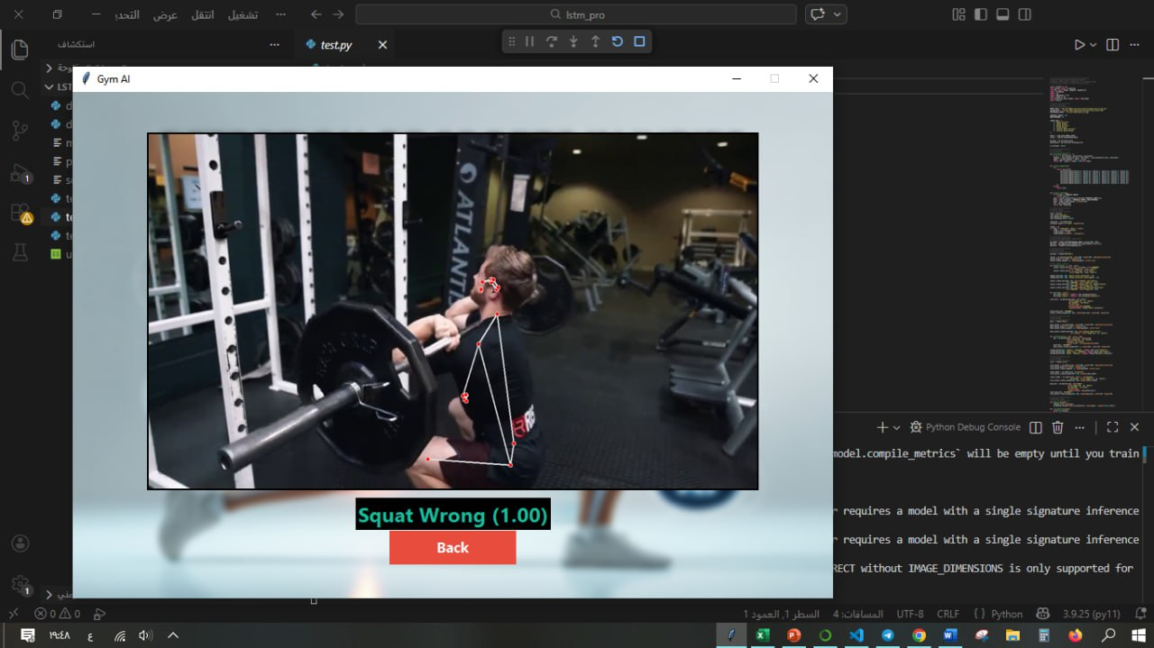
13
نتائج التطبيق العملي

Slide 16

14
الاستنتاجات والتوصيات
التوصيات المستقبلية
الاستنتاجات
توسيع قاعدة البيانات لتشمل تمارين إضافية ومتنوعة
نجح النظام في تمييز الأداء الصحيح والخاطئ في التمارين المختارة تحت ظروف تصوير مناسبة
الانتقال إلى تقدير الوضعية ثلاثية الأبعاد لتحليل أكثر دقة
دراسة نماذجTransformer الحديثة لتحسين فهم السياق الزمني
أظهرت النتائج إمكانية استخدام تقنيات التعلم العميق في دعم السلامة الرياضية من خلال التحليل الآلي للحركة
ربط النظام بـ تطبيقات الهاتف المحمول أو منصات التدريب الإلكتروني
إضافة تغذية راجعة تفصيلية توضح نوع الخطأ وكيفية تصحيحه
يعمل النظام باستجابة شبه فورية مما يجعله مناسباً للتطبيقات العملية
شكراً لحسن الاستماع
Questions & Discussion

